Slide 1

Trabajando con
Formas
En PowerPoint
2007
FORMAS
PowerPoint viene con un conjunto de formas predeterminadas, para crear nuestros propios dibujos ya sea con líneas o trazos, formas básicas etc. listas para ser incorporadas a las presentaciones, dentro de nuestra pestaña de formas
se abre una ventana que nos muestra los diferentes categorías de formas existentes, Para satisfacer nuestras necesidades.
Para agregar una forma : tienes que buscar este icono
El icono lo encontramos en la pestaña inicio lo buscamos… también se puede buscar desde la pestaña insertar el caso es localizar ese iconito que les muestro le damos clic y se nos abre una ventana con diferentes categorías de formas, existentes.
En esta ocasión vamos a usar la forma corazón que se encuentra dentro de la categoría de formas básicas, las posibilidades son muchas le podemos dar transparencia en color (El que queramos) o en imagen e inclusive dejar solo el contorno de línea o simplemente dejarla como imagen sin transparencia a continuación les pongo una captura con flechas para que me entiendan mejor el despliegue de la misma parece difícil pero no es así solo hay que familiarizarse un poco, y practicar.
Solo hay que darle un clic al corazón , y ahora hacemos clic sobre el documento y de ahí ya dibujado lo estiramos al tamaño deseado y luego lo acomodamos en el lugar deseado. Aquí lo dibuje en pequeñito.
No todas las formas tienen el mismo comportamiento. Algunas, como las líneas, crean una curva a cada clic, o que cada clic cree un vértice. Y para terminar el dibujo abra que hacer doble clic. Pero hoy no vamos a usar líneas, solo es una aclaración.

Slide 2
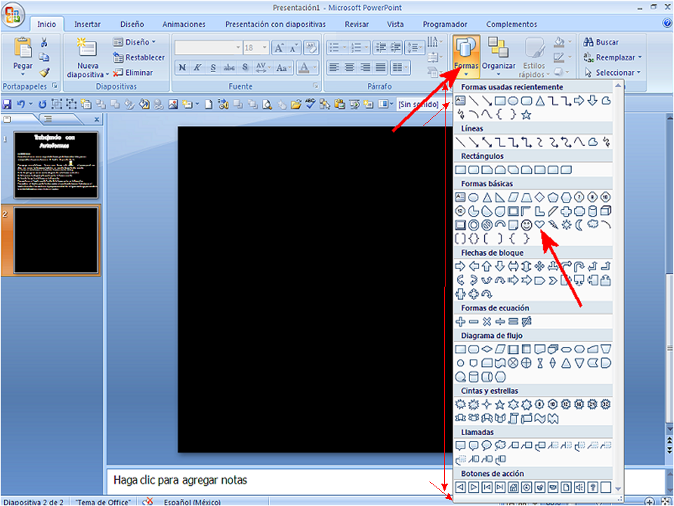
Tenemos toda esta variedad de formas
Aquí el corazón mas grande en
color sólido.

Slide 3
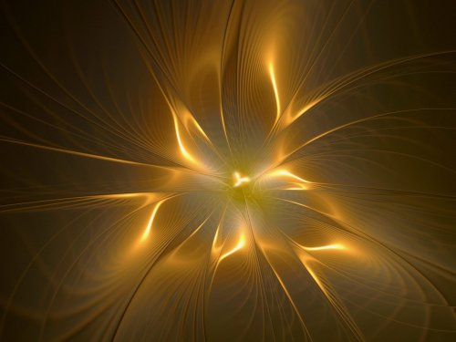
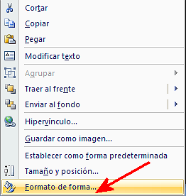
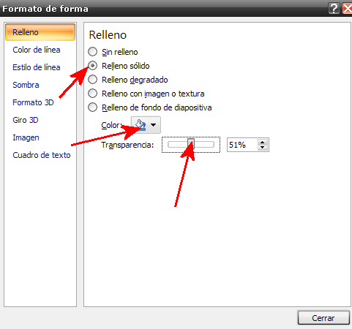
Ahora vamos a prender a ponerlo transparente lo seleccionamos y damos un clic sobre
el corazón para que se despliegue esta ventana, damos clic en formato de forma
Le inserte una imagen de
Fondo para que se note bien
La transparencia
Se nos abrió esto como ven aquí dice relleno sólido
En color vamos a dar clic para usar el color que
queramos y en transparencia el porcentaje que
Deseemos y el color que queramos le decimos cerrar.

Slide 4
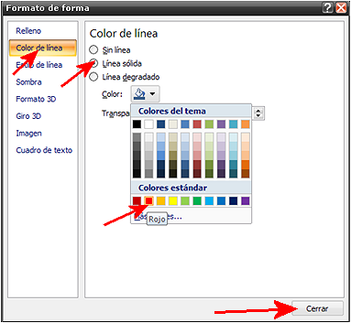
Para cambiar color de línea y con relleno

Slide 5
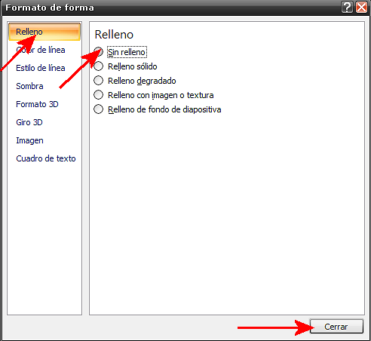
Ahora vamos a dejar solo el contorno

Slide 6
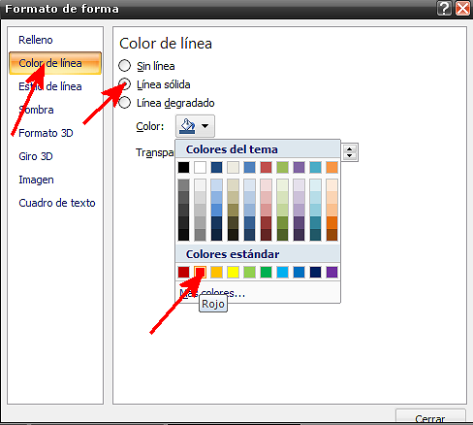
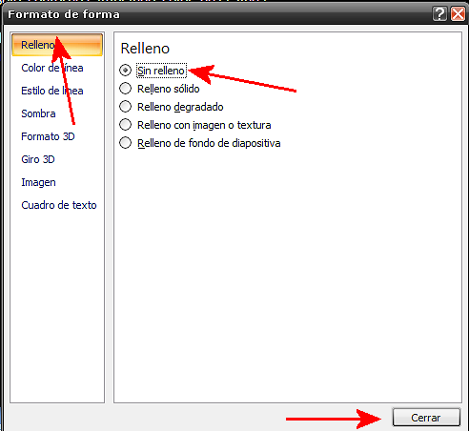
Solo contorno cambiando color de la línea
Clic a la imagen / formato de forma/ color de línea/escoger el color
relleno/ sin relleno, cerrar

Slide 7

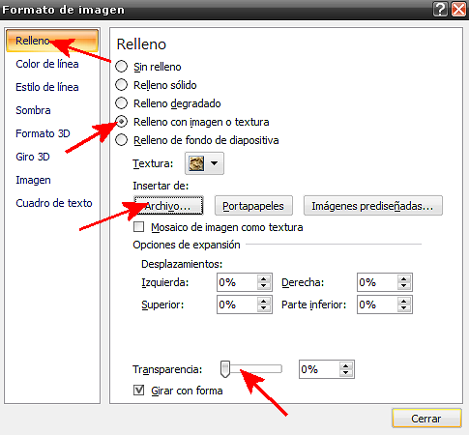
Ahora vamos a aprender a ponerle una imagen damos clic sobre nuestra forma corazón, vamos a formato de forma /relleno con imagen o textura/ clic en archivo se nos abre una ventana para ver nuestras carpetas, seleccionar nuestra imagen de la carpeta donde la tenemos …una solida y la otra transparente

Slide 8
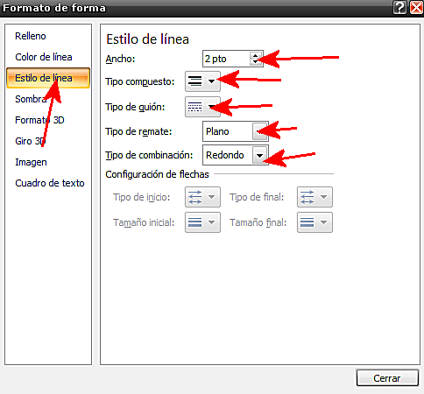

Cambiando el estilo de línea y color clic a la imagen /formato de forma/estilo de línea y se nos abren varias opciones , solo es cuestión de practicar una y otra les dejo algunas, no se intimiden hagan combinaciones. Se van a relleno y la dejan sin relleno, con relleno de imagen o color como ya aprendieron.

Slide 9



Diferentes combinaciones
Relleno de imagen
Transparente
Relleno de textura
Con línea
Sin línea

Slide 10
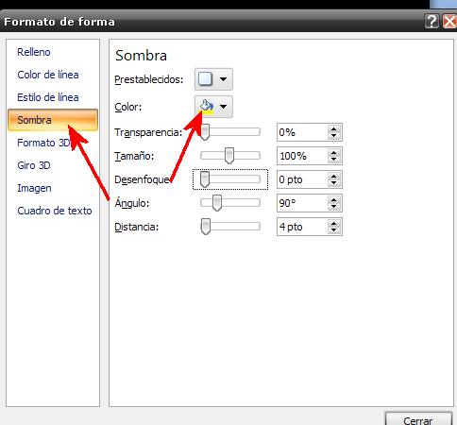
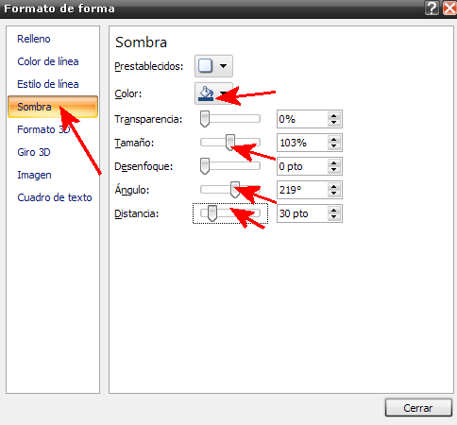
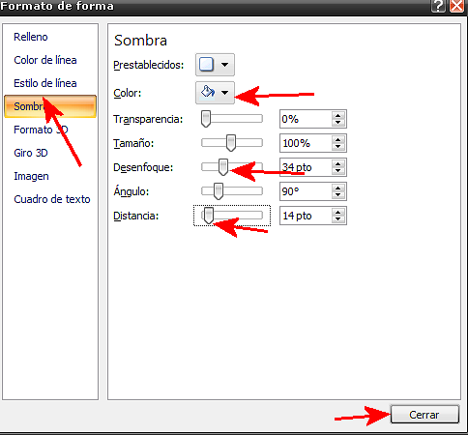
Con sombra, color
Tamaño, ángulo y
Distancia.
Con sombra, color
Desenfoque y
Distancia.
Con sombra y color.

Slide 11
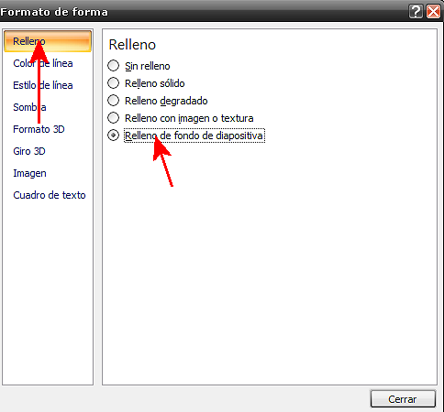
Si queremos una autoforma con
el color del fondo clic a la imagen
formato de forma /relleno/
relleno de fondo de diapositiva
Esta tiene formato en tres dimensiones
Y giro en tres dimensiones y cambio de color
Ya sabemos que el color predeterminado es el azul

Slide 12
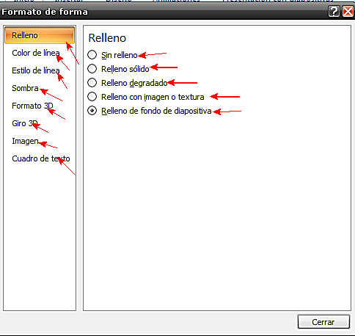
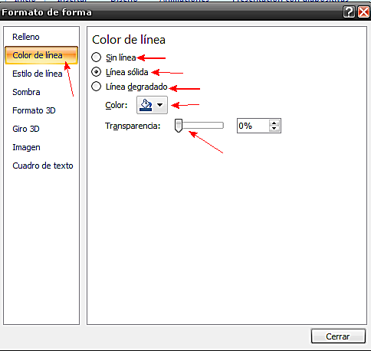
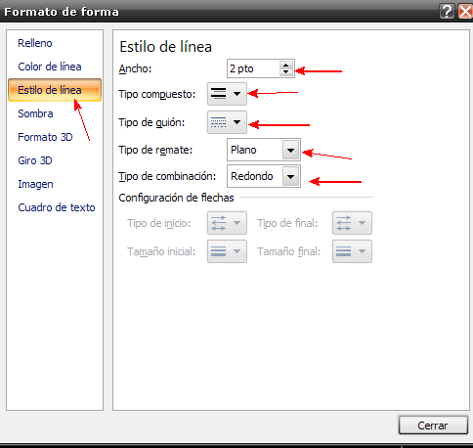
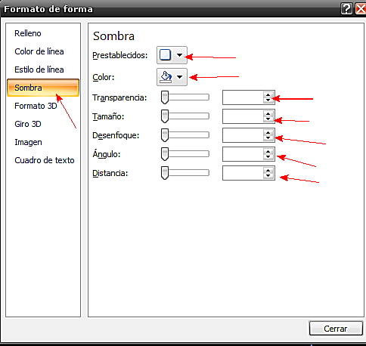
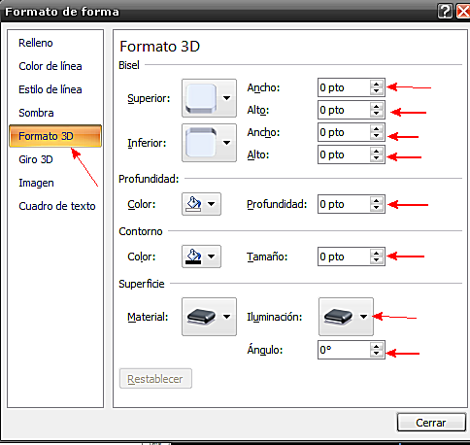
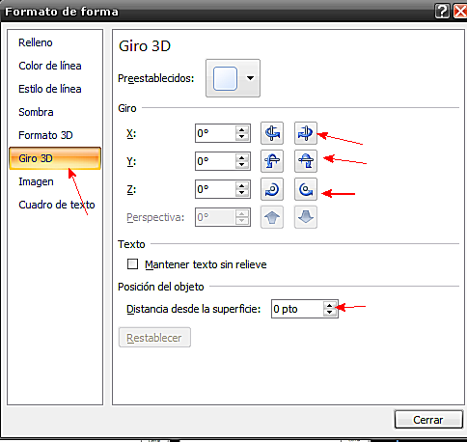
Lo que se busca es que no se intimiden y usen las combinaciones que se les ocurran para eso esta cada opción para probar resultados.

Slide 13

Por último decirles que no soy ninguna maestra en PowerPoint lo poco que se lo he aprendido en el camino.
Desde que vi la primera presentación pensé algún día podre hacer esto así que no se desanimen….
Si verdaderamente se quiere aprender se aprende, y que me perdonen los maestros en esto.
A lo mejor explico las cosas muy a mi modo pero trato de explicarlo lo mejor que puedo.
Me resta decirles que de las animaciones que les den dependerá en gran medida lo hermoso del trabajo y a practicar se ha dicho !
Tutorial hecho con mucho cariño para los visitantes, usuari@s y amig@s de:
Yuls

Slide 14



Accede a la sección que desees desde aquí:
Propia Creación
De la Red
Dedicatorias | Eróticos | Fechas Especiales
Graciosos | Historia y Arte | Lugares
Naturaleza y Ciencias | Política | Reflexión
Salud | Románticos | Religiosos
Dedicatorias | Eróticos | Fechas Especiales
Graciosos | Historia y Arte | Lugares
Naturaleza y Ciencias | Política | Reflexión
Salud | Románticos | Religiosos
Si deseas recibir pps periódicamente en tu correo electrónico subscríbete aquí:

